Slide 1
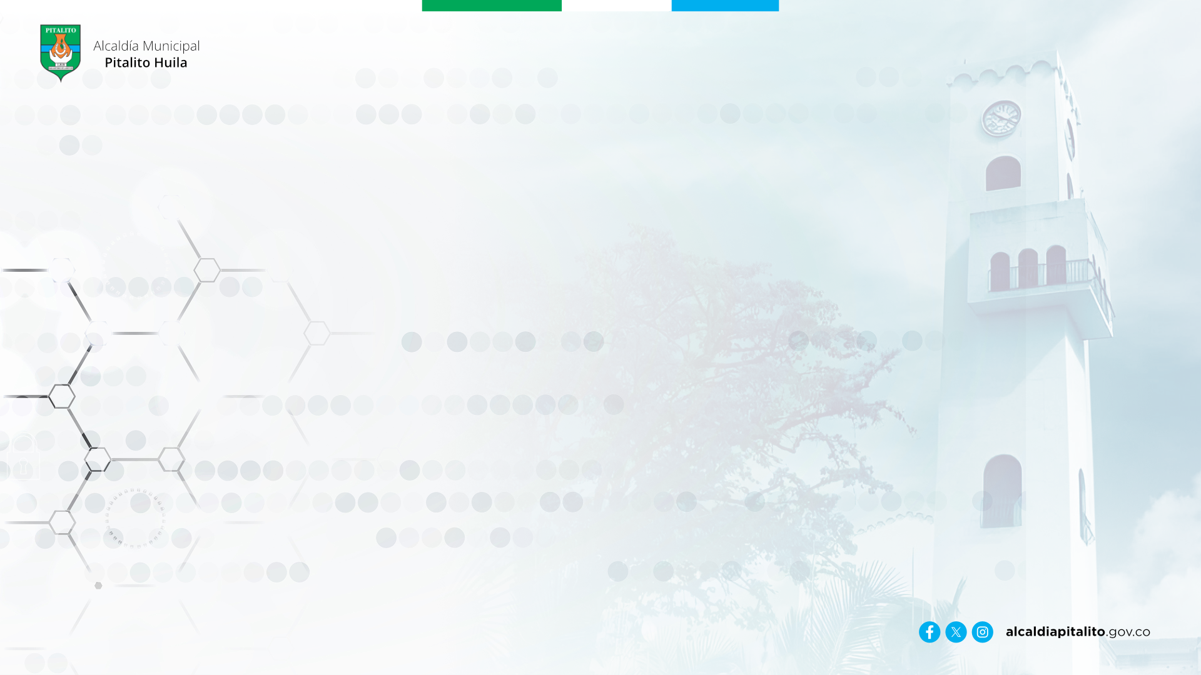


Experiencia Significativa
Comunic-ARTE Normalista
Aida Mary Bolaños Ome
I. E. M. Escuela Normal Superior
Pitalito – Huila

Slide 2
FUNDAMENTACIÓN
La experiencia se basa en el modelo pedagógico socio-crítico y humanista de la I.E. Normal Superior de Pitalito, donde el arte dramático (pantomima) se utiliza como mediador pedagógico y cultural.
La expresión corporal y el lenguaje pantomímico son herramientas para fortalecer la comunicación, habilidades sociales y la formación en valores.
El proyecto conecta el servicio social con el compromiso comunitario, lo cual es esencial para la formación integral y liderazgo social de los estudiantes, en coherencia con el PEI.

Slide 3
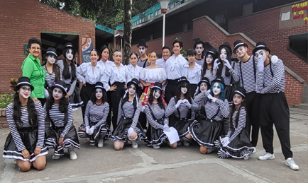
PERTINENCIA
La experiencia responde a la problemática institucional de desconcentración y falta de evidencia en valores, afectando la disciplina y el respeto.
Busca atender estas necesidades fortaleciendo la formación ciudadana y promoviendo una práctica pedagógica innovadora que artícula la disciplina, el servicio social y el arte dramático para generar sentido de pertenencia y compromiso comunitario.

Slide 4
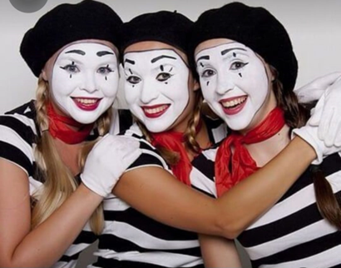
CONSISTENCIA
Existe coherencia lógica entre los objetivos de potenciar la disciplina, el respeto, la lectura y habilidades artísticas con las acciones de brigadas de mimos, promoción lectora y servicio social, lo que ha generado resultados visibles en la convivencia, motivación e integración de la comunidad educativa.

Slide 5
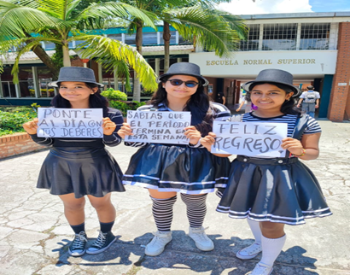
MADUREZ
La experiencia ha mostrado mejora continua, integrando nuevos conocimientos pedagógicos y metodológicos, ajustando la participación de estudiantes y padres, y fortaleciendo la gestión de recursos como uniformes.
Se ha transformado en una práctica con impacto positivo y crecimiento progresivo.

Slide 6
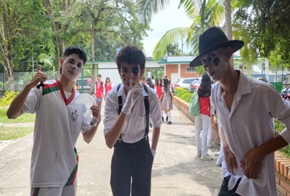
EMPODERAMIENTO
Los estudiantes asumen roles activos en brigadas y actividades culturales, con compromiso formal. Padres, docentes y directivos participan en la gestión y seguimiento, fortaleciendo el sentido de pertenencia y la apropiación colectiva.

Slide 7
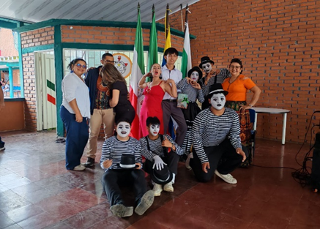
EVALUACIÓN Y SEGUIMIENTO
Se emplean mecanismos cualitativos centrados en la valoración actitudinal, sentido de pertenencia y expresión artística.
El seguimiento es integral, evaluando compromiso y desarrollo de talentos, con retroalimentación de la comunidad educativa para garantizar pertinencia y mejora continua.

Slide 8
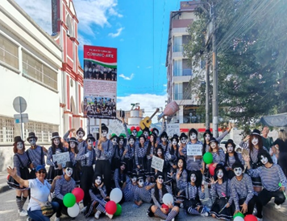
RESULTADOS
Se han logrado mejoras significativas en disciplina, convivencia, habilidades artísticas y promoción de la lectura.
El servicio social se ha consolidado como herramienta pedagógica, impactando positivamente la cultura institucional y la participación en actos comunitarios y sedes anexas.

Slide 9
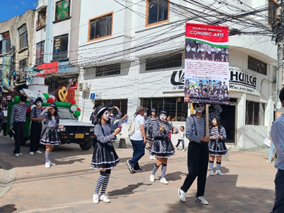
TRANSFERENCIAS
La experiencia es replicable y adaptable en diferentes contextos mediante brigadas comunitarias y uso de pantomima.
Se difunde en eventos municipales y visitas a otras sedes, fortaleciendo la formación en castellano y el liderazgo cultural de los estudiantes.

Slide 10
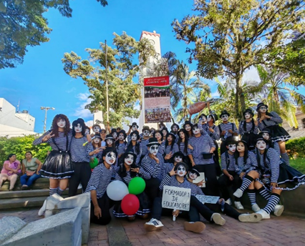
SOSTENIBILIDAD
Se asegura la continuidad con la institucionalización del proyecto, compromiso estudiantil y docente, gestión de recursos que permite reutilización, y el apoyo de padres y comunidad para fortalecer la proyección cultural y pedagógica a largo plazo.

Slide 11
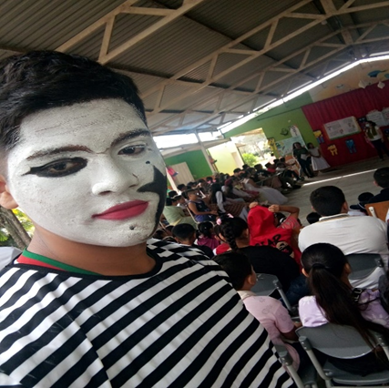
INNOVACIÓN
Incorpora la expresión pantomímica como estrategia no tecnológica para abordar la disciplina y promover la lectura, vinculando servicio social con arte dramático.
Esta metodología fomenta creatividad, liderazgo y responsabilidad social, rompiendo esquemas tradicionales de enseñanza.

Slide 12
CRÉDITOS Y CONTACTO
Responsable: Aida Mary Bolaños Ome
Correo: aidamary.bolanos@normalpitalito.edu.co
Teléfono /3125571289

